Slide 1
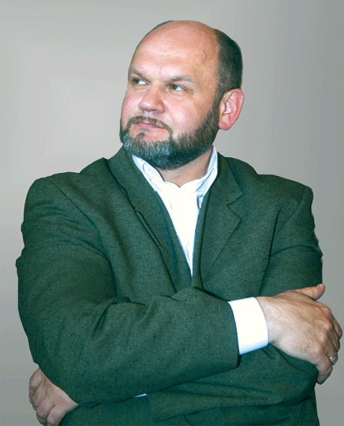
Віктор Неборак
(9 травня 1961р.)

Slide 2
Тема: Життєвий і творчий шлях Віктора Неборака
Мета: ознайомити студентів із життєвим шляхом та особливостями творчості Віктора Неборака; розвивати естетичні смаки; виховувати любов до поезій
План:
1. Життєвий і творчий шлях В. Неборака
2. Аналіз творчості митця

Slide 3
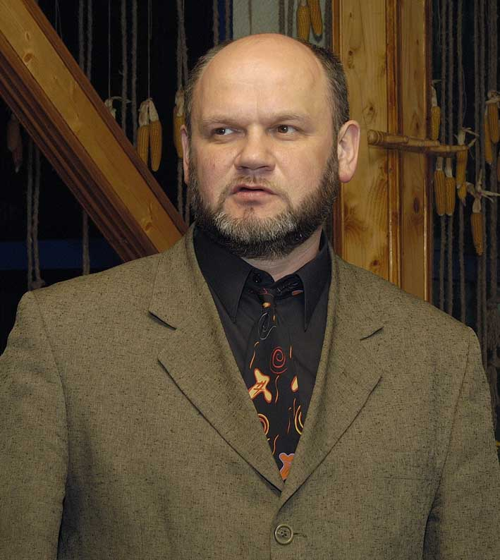
Народився Віктор Неборак 9 травня 1961 p. y смт. Івано-Франкове Львівської області.
З 1963 р. — мешканець Львова. Закінчив українську філологію Львівського державного університету ім. І. Франка (тепер — Львівський національний університет ім. І. Франка) (1983) та аспірантуру Інституту літератури ім. Т. Г. Шевченка НАН України (1989).
Учителював на Ворошиловградщині (тепер — Луганщина) (1983—1984) та Львові (1984—1985) у системі профтехосвіти.
Займався продюсеруванням поезо-симфо-рок дійств, був концептуалістом кількох фестивалів
(«Вивих», Львів, 1992; «Альтернатива», Львів, 1994), продюсером і ведучим театралізованих акцій «Реберітація» (Львів, 1992—1994, понад 20 дійств), читав лекційні курси з різних періодів української літератури у рідному університеті (1993—2000).

Slide 4
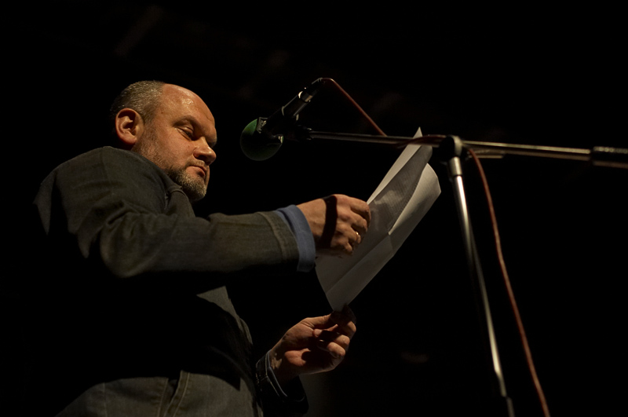
1985 р. разом з Юрієм Андруховичем та Олександром Ірванцем заснував відому в Україні поетичну групу «Бу-Ба-Бу» і є Прокуратором «Бу-Ба-Бу» — «носієм верховної виконавчої влади».
З 1991 р. працює у Львівському відділенні Інституту літератури ім. Т. Г. Шевченка НАН України. Лауреат премій фонду ім. Щербань-Лапіки (1996) та ім. Павла Тичини (2002). Член Національної спіли письменників України та Асоціації українських пись­менників.
Учасник майстерні «Пси Святого Юра».
Автор поетичних збірок «Бурштиновий час» (1987), «Літаюча голова» (1990), «Alter Ego» (1993), «Розмова зі слугою» (1994), «Епос про тридцять п'яту хату» (1999), незавершеного роману «Пан Базьо та решта».
Живе у Львові.

Slide 5
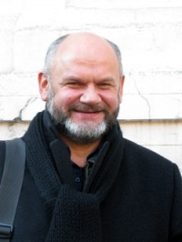
Неборак був, як сам зазначає в автобіографії, «рецитатором власних текстів, продюсером поезо-химеро-рокдійств, концептуалістом кількох фестивалів і рушень».
Микола Рябчук вважає, що «поетичний карнавал Віктора Неборака — це ще й добре організований спектакль, з прекрасною режисурою… з питанням з-поміж питань у кінці, в останньому вагоні карнавальної кавалькади, питанням, заради якого, можливо, й розігрується все це дійство». (Вітчизна, 1089).
З середини 1990-х років найпомітнішим з літературних проектів В.Неборака є «Третє тисячоліття» — серія літературних вечорів у Львові, до участі в яких запрошуються «письменники наживо», а сам автор проекту поєднує організаційно-продюсерські функції з функціями ведучого і співрозмовника.

Slide 6
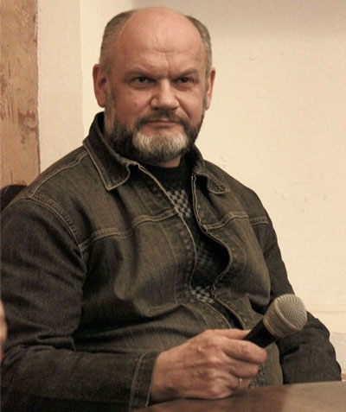
Аналіз творчості Віктора Неборака
Поетичну творчість Віктора Неборака переважно розглядають у ширшому контексті літературного угруповання Бу-Ба-Бу, куди, крім нього, належать також Юрій Андрухович таОлександр Ірванець.
Проте, як і кожна видатна літературна особистість, Неборак не завжди вкладається у виключно бубабістські стилістичні межі. Можна говорити про частково «перед-бубабістського» Неборака (збірка поезій «Бурштиновий час», 1987) — поета швидше романтичного, іноді навіть сентиментального, водночас уже із виразним іронічно-сміховим первнем і не менш виразним урбаністичним світовідчуттям. Уже з ранніх поетичних декларацій починаючи, одним із
головних героїв Неборакової творчості стає його рідне місто Львів.
З роками ця тенденція аж ніяк не ослабла, навпаки — стале і часте звертання
Неборака до суто львівських тем і образів набуло ознак послідовної
програмовості й навіть деякої нарочитості.

Slide 7
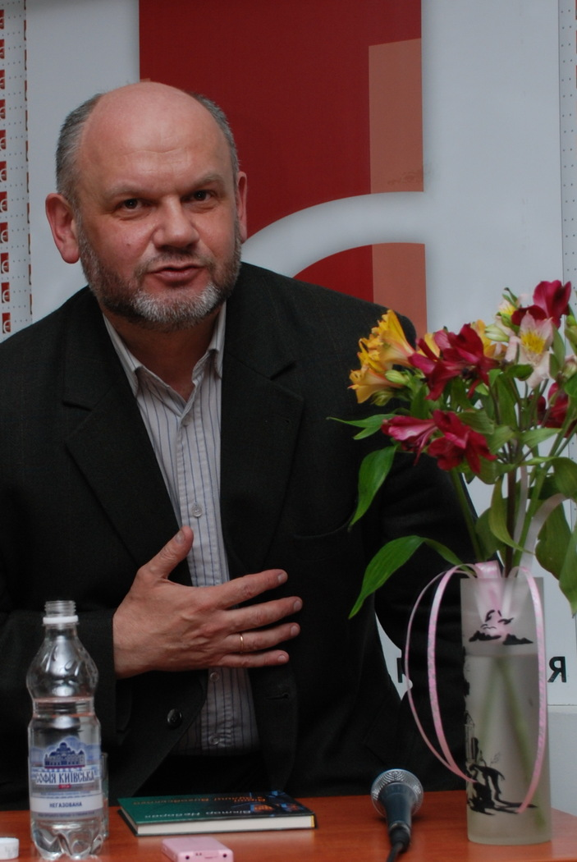
Своєрідним апоґеєм Неборакового бубабізму стала збірка поезій «Літаюча голова» (1990) — напрочуд вітальна й поліфонічна «книжка-карнавал», у якій повною мірою розкриваються і щасливо поєднуються раблезіансько-ренесансовий світогляд автора і високотехнічна, часом навіть віртуозна манера віршування. Саме з моменту виходу «Літаючої голови» в українській літературній критиці починають говорити про постмодернізм і необароко. Особливої уваги, крім того, заслуговує концепційне засвоєння і переосмислення автором «Літаючої голови» тематичних площин і знаків масової молодіжної культури (сфера рок-музики, шоу-бізнесу, молодіжної моди,сленґові вкраплення в лексиці тощо).

Slide 8
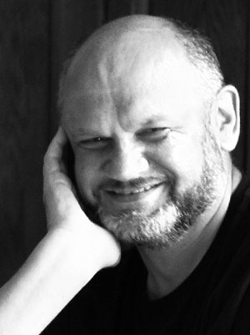
Втім, паралельно із «Літаючою головою» писалася цілком не схожа стилістично збірка «Alter ego» (1993) — книжка переважно верліброва, за жанром лірико-медитативна, з претензією на екзистенційно-філософські узагальнення щодо «підвалин буття». Звичний для більшості читачів-шанувальників Неборак лише іноді впізнається з її сторінок завдяки черговому сплескові блискучої самоіронії, як наприклад, у вірші «Вечеря».

Slide 9
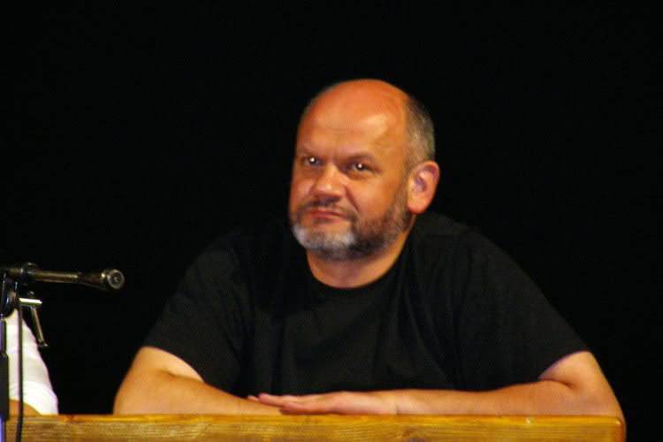
Збірка «Розмова зі слугою» (1994), задумана як своєрідне продовження карнавалу «Літаючої голови» на новому щаблі, в той же час засигналізувала досить поважні зміни в авторовому світовідчутті. За всієї зовнішньої грайливості й версифікаторської вишуканості (саме художньо-технічне оформлення збірки вирішувалось як елемент гри — зовні це мало бути щось на кшталт інтимного й писаного від руки зшитка) вона передусім свідчить про відчутне посерйознішання і поступове навернення автора до традиційно-консервативних, іноді навіть фундаменталістських вартостей.

Slide 10
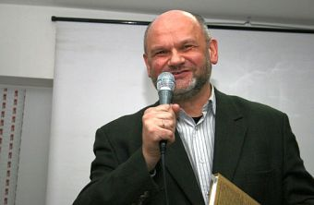
Остаточно нова Неборакова поетична якість засвідчена у найостаннішій на сьогодні збірці «Епос про тридцять п'яту хату» (1999). Як задекларовано вже в анотації, ключовою для неї є «проблема вкорінення, відшукування екзистенціальних цінностей у межах малої батьківщини». Для «Епосу» характерне унаочнення принаймні кількох Неборакових творчих метаморфоз. Іронічність переросла в проповідництво, часом саркастичне, карнавальна поліфонія — у різного роду звернення, послання, листи та інші, сповнені риторики, відверто монологічні форми; богемно-легковажне, святкове сприймання життя — в переконане відстоювання традиційно християнських родинно-побутових основ.

Slide 11
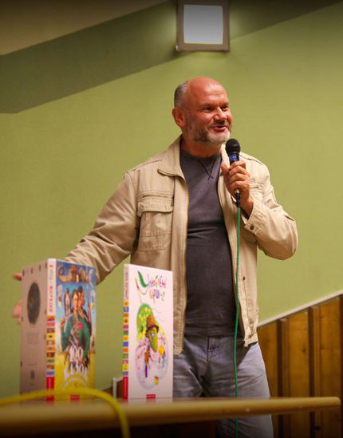
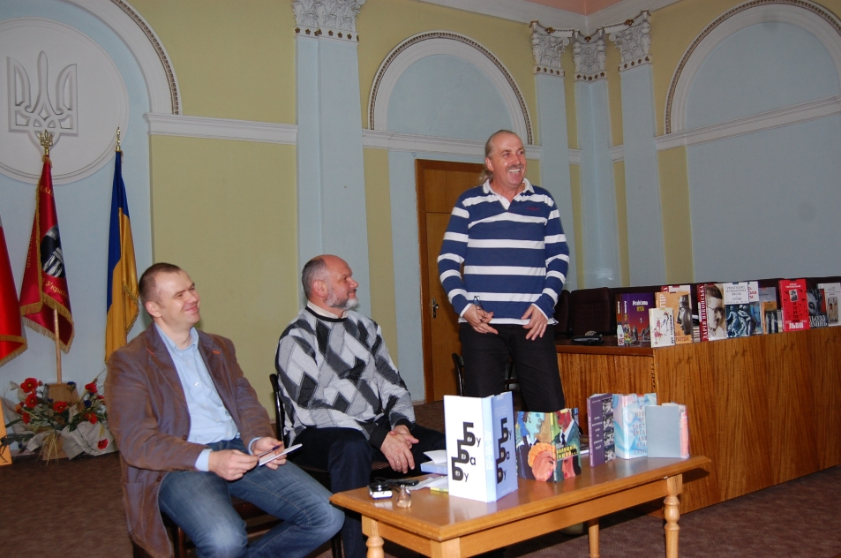
Окремої розмови вартують експерименти Неборака з рок-музикою, здійснювані у першій половині 90-х років (аудіокасета «Неборок», 1995), а також його довготривалі проекти «Реберітація» та «Третє тисячоліття», які відчутно вплинули на формування в сучасному Львові нового мистецько-літературного середовища.

Slide 12
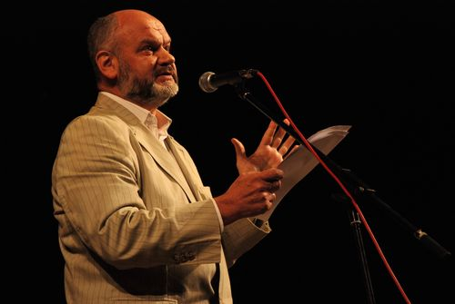
Як літературознавець Віктор Неборак цікавиться широким спектром нової української літератури. Це помітно і в монографії «Перечитана «Енеїда», яке на сьогодні є не лише новим поглядом на Котляревського і його знамениту поему, що перевертає усталені її трактування, а й новим виміром самого Віктора як творчої особис­тості — оригінального і вдумливого науковця-інтерпретатора.

Slide 13

«Бу-Ба-Бу» (1985)
1985 року у Львові Юрій Андрухович, Олександр Ірванець, Віктор Неборак заснували літугрупування, яке назвали «Бу-Ба-Бу». Віктор Неборак у своїй книжці «Введення у “Бу-Ба-Бу”» дає пояснення, що звукосполучення бу-ба-бу виникло як своєрідне складноскорочення слів бурлеск, балаган, буфонада і з того часу обростає новими значеннями.
Основоположники літугрупування пояснюють, що бу-ба-бу — це стиль художньої літератури, де немає обмежень. Бубабісти вважають, що й політика, і економіка, і мистецтво можуть стати об’єктом естетичних зацікавлень, бо це є наше життя.

Slide 14
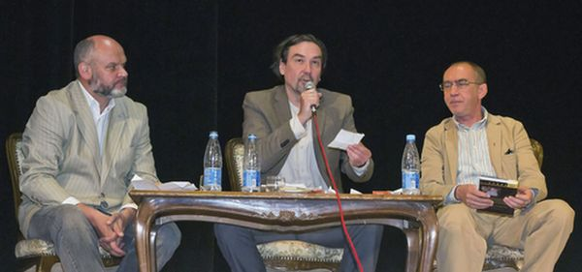
Період найактивнішої діяльності «Бу-Ба-Бу» (23 концертні поетичні вечори) припав на 1987–1991 рр. Апофеозом став фестиваль «Ви-вих‑92», коли головну фестивальну акцію склали чотири постановки поезоопери «Бу-Ба-Бу» «Крайслер Імперіал».

Slide 15

1995 р. у львівському видавництві «Каменяр» вийшла книга «Бу-Ба-Бу». Бу-Ба-Бу заснувало свою Академію.
Наше життя — Бу-Ба-Бу.
Наша історія — Бу-Ба-Бу.
Наша політика — Бу-Ба-Бу.
Наша економіка — Бу-Ба-Бу.
Наша релігія — Бу-Ба-Бу.
Наше мистецтво — Бу-Ба-Бу.
Наша країна — Бу-Ба-Бу.
І це Бу-Ба-Бу потрібно перебороти…
(Віктор Неборак)

Slide 16
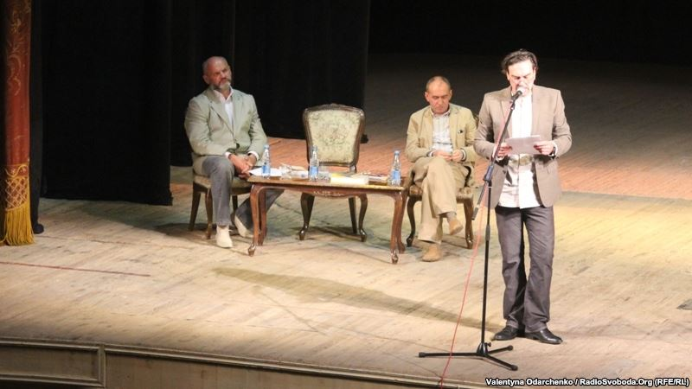
Літугруповання стало втіленням карнавального необарокового мислення, притаманного метаісторичній карнавальній культурі людства. Соціальним фундаментом метаісторичного карнавалу в Україні став підсвідомий масовий синдром зламу, що супроводжував розпад імперії і викликав дві метапсихічні складові: суспільну депресію і масову карнавальну сміхову рефлексію на катаклізм системи. Творчість учасників Бу-Ба-Бу в межах самого літугрупування стала ситуативно-концептуальним мистецьким відгуком на суспільну рефлексію.

Slide 17
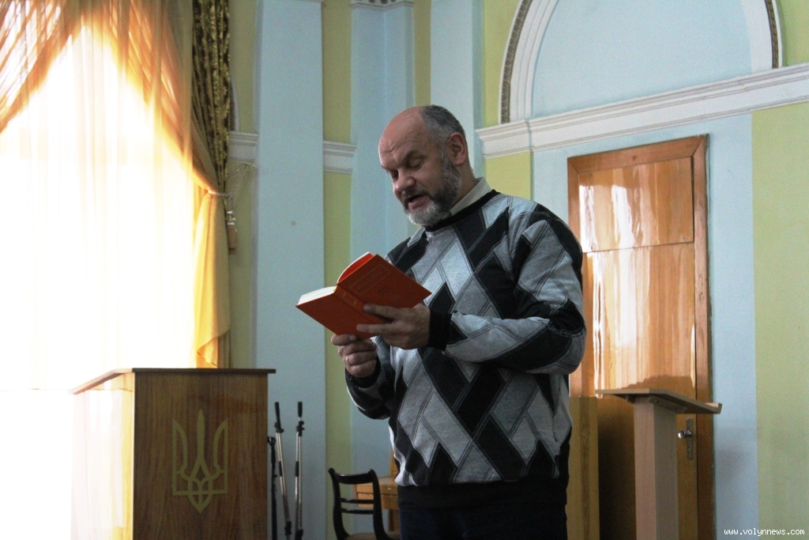
Віктор Неборак
"- Вчителю, що робити? Вчитель на небесах..."
Вчителю, що робити? Вчитель на небесах.
Серце шепче - любити, а в голові - гніздо
бісиків звивистих, серце, їхнє тьохкання до
Неба не долітає, гусне у тілесах.
- Пастирю, де отари? Смерть скубуть у ярах.
Гострять на них вістря, розкладають вогонь.
Костура відклади, тонко, легко торкнись до скронь -
гупає кров у скронях і закипає страх.
- Отче, хай буде воля, хай буде воля Твоя!
Небо, згорнуте в руру, - у письменах знамень.
Вічний, нерукотворний сяє Великий День.
Всесвіт в утробі зміїній. Все ще сичить Змія.
15-31 серпня 1998 р. Львів

Slide 18
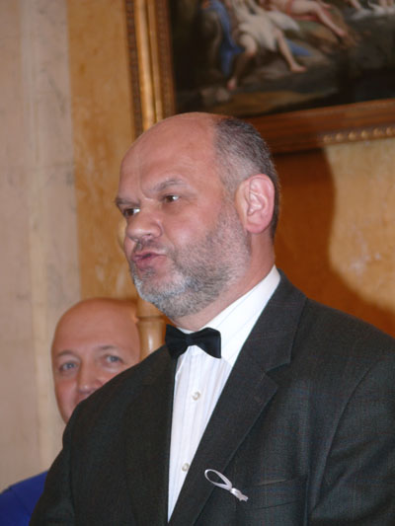
Віктор Неборак
"Вона від'їхала з усім своїм кордебалетом..."
Вона від'їхала з усім своїм кордебалетом,
забрала все своє у подорож, як у тунель.
Діра від'їзду вкрилась мохом, листом, ледом,
задовольнилась паща міста шоколадом
і висхли сльози, щирі сльози — натюрель!
Пані й панове! Ріки сліз повисихали!
Зросли оази, кнайпи виникли, помер
тиран, перестрілялися васали.
Життя пішло, потрібно визнати, веселе!
Хтось вибрав револьвер, хтось — луни сфер.
Її близнючки підросли і вийшли в люди,
запакувалися в рекламні кліпи, не втекти
від порохів її, парфумів, паст — усюди
відбитки пальців, пастки… Ми таки — сусіди?!
Отож завжди можливо пику розтовкти
під наглядом її… Відліт — розтягнута пружина
присутности. Готується приліт.
Чия вона тепер любов? Чия дружина?
Чия хвороба? Одержима? Жанна?..
Ширяючи лишає вічний слід.
15-31 серпня 1998 р. Львів

Slide 19
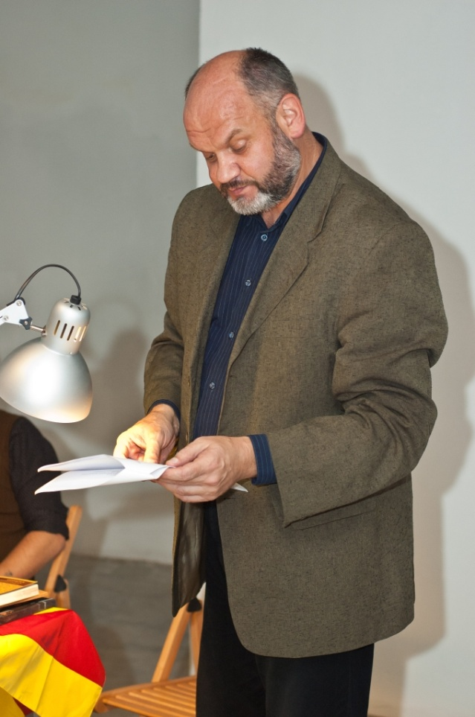
Віктор Неборак
"І все-таки її нема. Поетики — безсилі..."
І все-таки її нема. Поетики — безсилі.
Бездарні віршарі вдягають шати голубі,
пов’язують на горла шовк, пащеки їхні — в милі.
Вони вивалюють себе і цьомки шлють собі.
Без неї пустка щодоби відчутніша на дотик.
Накручуються механізми снів-пересувань.
Прохід проспектом — введений без заштрику наркотик,
пустеля різнобарвних слів, розпечена гортань.
Баяни імітують гру.
У келихах — павуча кров.
У двориках — смердючий тлін.
Розлазиться
ядучий дим.
Вона покинула свій дім,
як ангел, вигнаний Творцем.
В цей дім вселилося Ніщо
з її страшним лицем.
15-31 серпня 1998 р. Львів

Slide 20
Використана література
http://uk.wikipedia.org
http://www.ukrlit.vn.ua/author/neborak.html
http://rusnak.blox.ua/2012/05/Viktor-NEBORAK-poet-prozayik-eseyist-perekladach.html
http://www.poetryclub.com.ua/metrs.php?id=23&type=tvorch

